Slide 1
准确理解我国
社会主要矛盾的变化

Slide 2
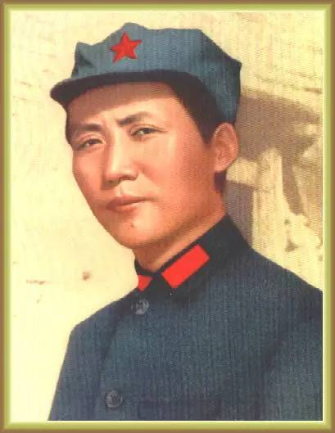
“如果是存在着两个以上矛盾的复杂过程的话，就要用全力找出它的主要矛盾。捉住了这个主要矛盾，一切问题就迎刃而解了。”
“对于矛盾的各种不平衡情况的研究，对于主要的矛盾和非主要的矛盾、主要的矛盾方面和非主要的矛盾方面的研究，成为革命政党正确地决定其政治上和军事上的战略战术方针的重要方法之一，是一切共产党人都应当注意的。”
——毛泽东

Slide 3
一、不同历史时期党对我国
社会主要矛盾认识的回顾
目录
二、新时代我国社会主要
矛盾的基本内涵
三、新时代社会主要矛盾下的新作为

Slide 4
PART 01
不同历史时期党对我国主要矛盾认识的回顾

Slide 5
新民主主义革命时期党对社会主要矛盾的认识
（一）1921-1931：中国共产党对社会主要矛盾的认识经历了无产阶级与资产阶级的矛盾———人民大众与列强和军阀之间的矛盾———人民大众与“三座大山”的矛盾的演变过程。
（二）1931-1945：中日矛盾逐渐成为主要矛盾、国内矛盾降到次要和服从的地位。
（三）1945-1949：人民大众和国民党反动派的矛盾逐步上升为中国社会的主要矛盾。

Slide 6
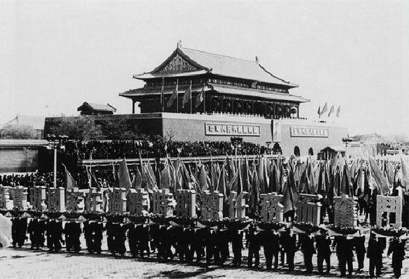
社会主义革命和建设时期党对社会主要矛盾的认识
（一）过渡时期党对社会主要矛盾的判断：“工人阶级和资产阶级的矛盾”。

Slide 7
（二）中共八大对社会主要矛盾的判断：我们国内的主要矛盾，已经是人民对于建立先进的工业国的要求同落后的农业国的现实之间的矛盾，已经是人民对于经济文化迅速发展的需要同当前经济文化不能满足人民需要的状况之间的矛盾。

Slide 8
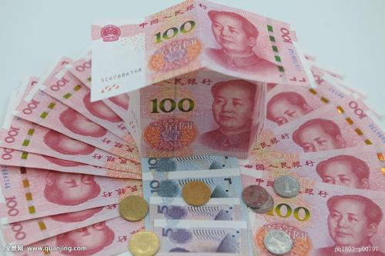
1956年社会主义改造基本完成——
1956年召开的中共八大
正确判断
社会主要矛盾变化
旧矛盾
无产阶级与资产阶级的矛盾
新矛盾
人民对于经济文化迅速发展的需要同当前经济文化不能满足人民需要的状况之间的矛盾
当前经济文化水平
人民需要

Slide 9
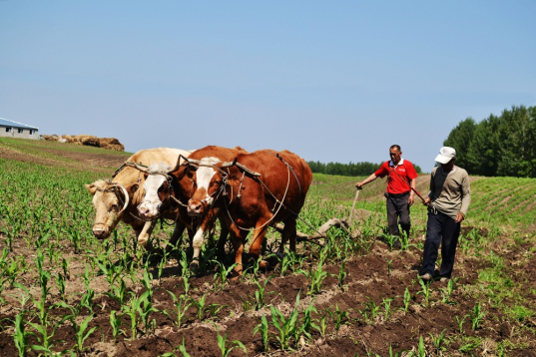
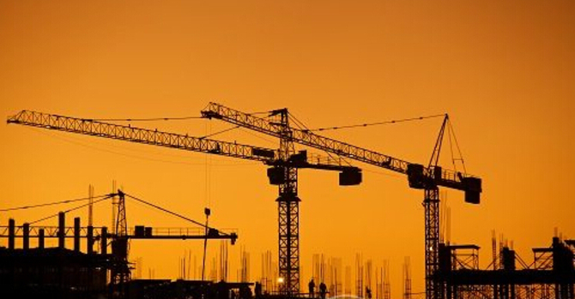
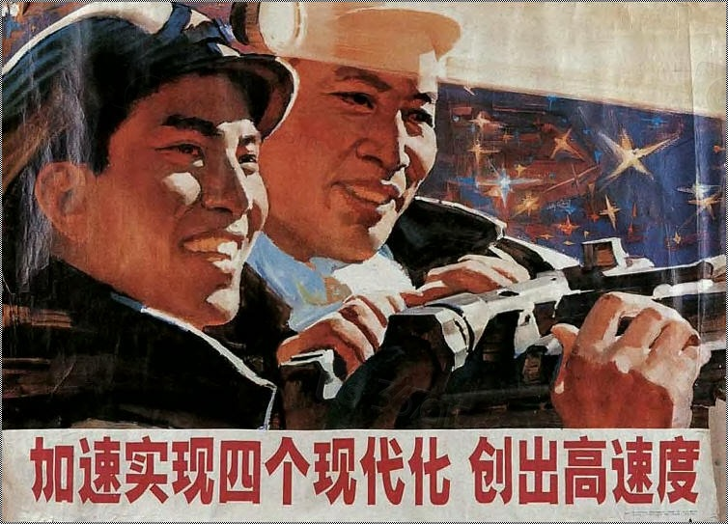
新中国成立以来我国主要矛盾变化
生
产
力
1956年中共八大提出主要任务——
发展
落后的农业国
先进的工业国
“20世纪上半个世纪搞革命，下半个世纪搞建设，现在的中心任务是建设。”
——毛泽东

Slide 10
（三）八届三中全会对社会主要矛盾认识的偏离：无产阶级和资产阶级的矛盾，社会主义道路和资本主义道路的矛盾。

Slide 11
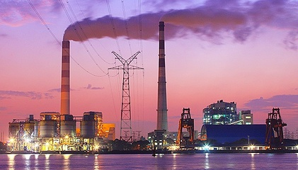
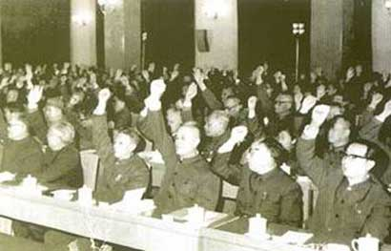
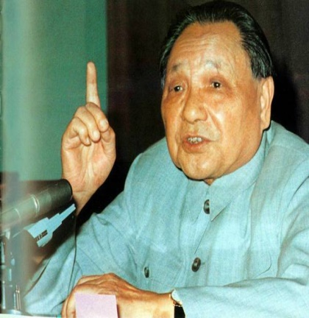
改革开放新时期党对社会主要矛盾的认识
改革开放初期——
抛弃“以阶级斗争为纲”
“温饱”奔向“小康”
“生存”步入“发展”
1978年12月 党的十一届三中全会
1979年初 中央理论工作务虚会
“我们反对把阶级斗争扩大化，不认为党内有一个资产阶级，也不认为在社会主义制度下，在确已消灭了剥削阶级和剥削条件之后还会产生一个资产阶级或其他剥削阶级。”
把全党工作的重点转移到社会主义现代化建设

Slide 12
党的十一届六中全会
在社会主义改造基本完成以后，我国所要解决的主要矛盾，是人民日益增长的物质文化需要同落后的社会生产之间的矛盾。
——1981年6月29日，中国共产党第十一届中央委员会第六次全体会议通过的《关于建国以来党的若干历史问题的决议》

Slide 13
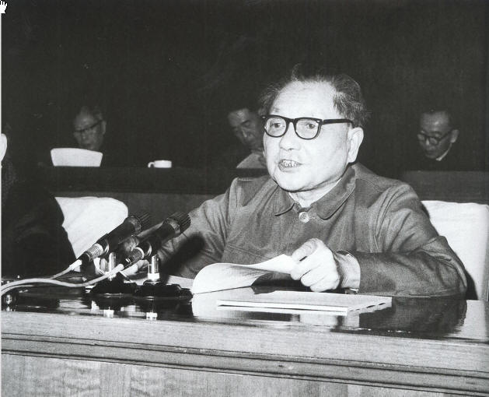
“我们的生产力发展水平很低，远远不能满足人民和国家的需要，这就是我们目前时期的主要矛盾，解决这个主要矛盾就是我们的中心任务。”
——邓小平
以
经
济
建
设
为
中
心

Slide 14
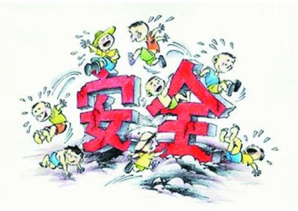
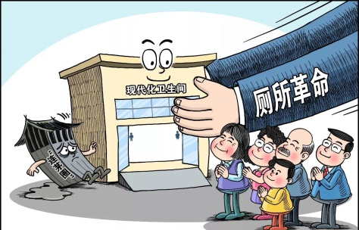
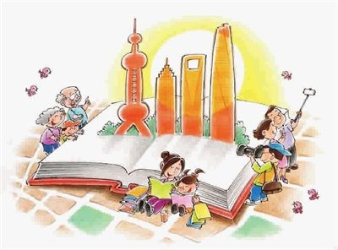
中国特色社会主义新时代党对
社会主要矛盾的认识
在民主、法治、公平、正义、安全、环境等方面的要求日益增长

Slide 15
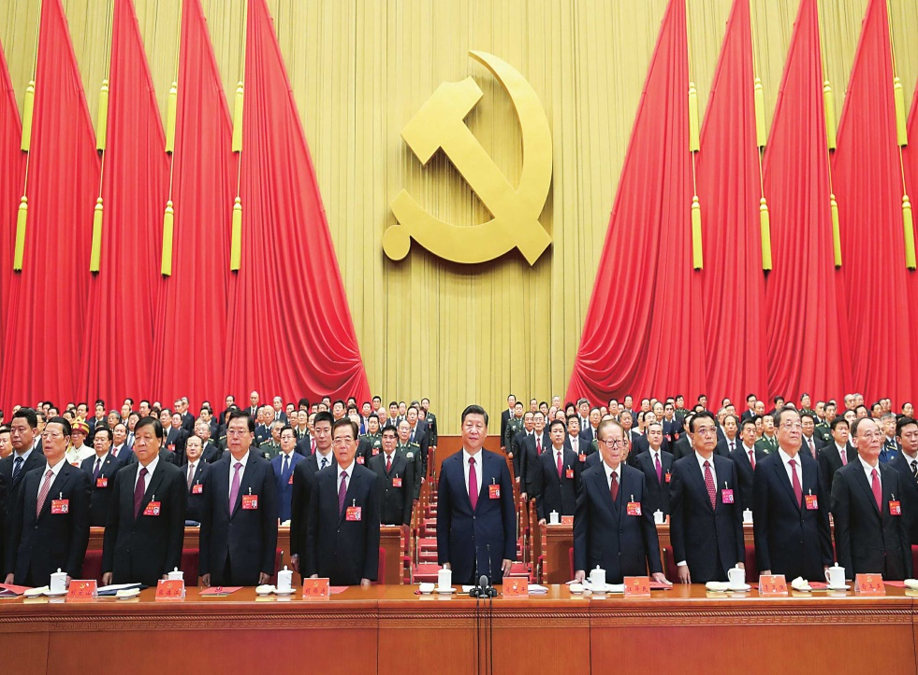
我国社会当前主要矛盾
习近平总书记在党的十九大报告中指出，中国特色社会主义进入了新时代，我国社会主要矛盾已经转化为：
人民日益增长的美好生活需要
和
不平衡不充分的发展
之间的矛盾

Slide 16
PART 02
新时代我国社会主要矛盾的基本内涵

Slide 17
目录
1
国情变化是社会主要矛盾变化的基本前提
2
人民需求变化是新时代社会主要矛盾的核心内容
3
发展不平衡不充分：新时代社会主要矛盾的具体体现

Slide 18
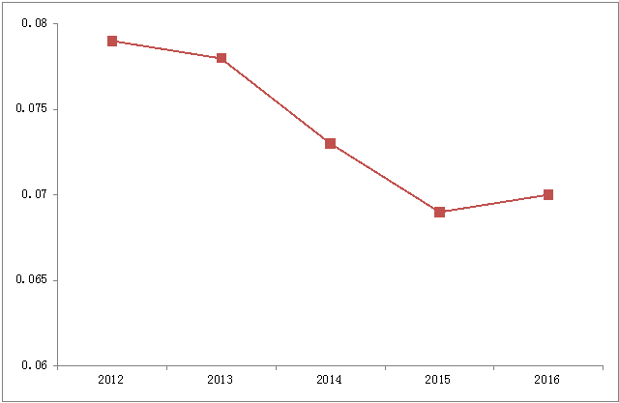
新时代我国社会主要矛盾的基本内涵
国情变化：社会主要矛盾变化的基本前提
生产力发展
年均增长7.1%
中国已经成为全球经济中最具实力的国家。
——伊恩·布雷默
2017
全球第一大制造业国家
全球第一大贸易国家
全球第一大外资引入国家
全球第一大外汇储备国家
全球第一大农业国家
全球第一大科技人力资源国家
全球最具改革精神的国家

Slide 19
国情变化是社会主要矛盾变化的基本前提
“落后的社会生产”
强起来
“不平衡不充分的发展”
富起来
软需要
站起来
硬需要
中等偏上收入国家
民主法治
公平正义
共同富裕
人的全面发展
社会全面进步
美
好
生
活
更好的教育
更稳定的工作
更满意的收入
更可靠的社会保障
更高水平的医疗卫生服务
更舒适的居住条件
更优美的环境
2018年人均国民
总收入：9509美元

Slide 20
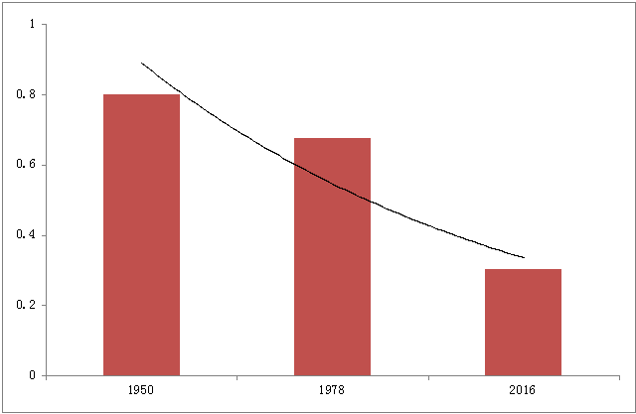
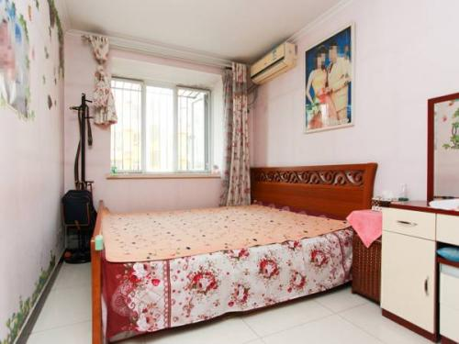
中国特色社会主义新时代党对
社会主要矛盾的认识
“四大件”概念变迁
改革开放40年来——
综合国力提升
人民生活改善
国内生产总值稳居世界第二
恩格尔系数
贫困 小康 接近富足

Slide 21
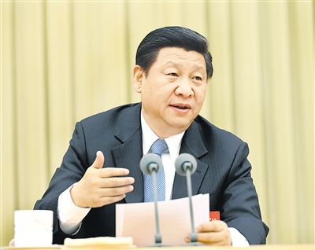
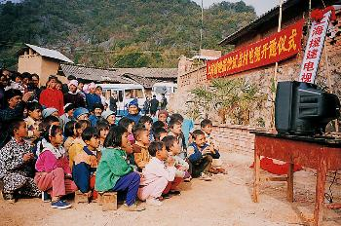
新时代我国社会主要矛盾的基本内涵
人民需求变化：新时代社会主要矛盾的核心内容
“人民群众的需要呈现多样化多层次多方面的特点，期盼有更好的教育、更稳定的工作、更满意的收入、更可靠的社会保障、更高水平的医疗卫生服务、更舒适的居住条件、更优美的环境、更丰富的精神文化生活”。
——习近平
有没有
好不好

Slide 22
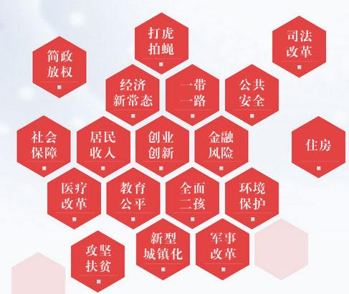
人民需求变化是新时代社会主要矛盾的核心内容
人民关心的社会热点问题
2015年
2016年
2017年
收入分配
反腐倡廉
经济新常态
食药安全
简政放权
从严治党
环境治理
教育改革
社会保障
居民收入
医疗改革
反腐倡廉
教育改革
住房改革
环境治理
司法改革
反腐倡廉
社会保障
医疗改革
就业收入
教育公平
环境保护
住房改革
依法治国
民主
法治
公平
正义
安全
环境

Slide 23
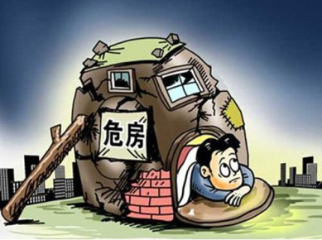
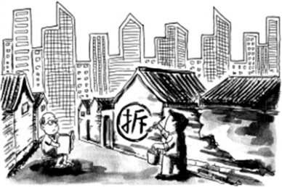
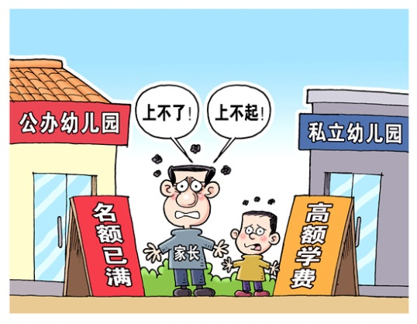
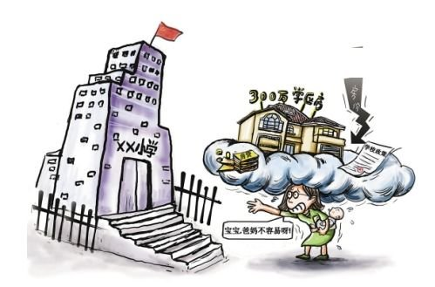
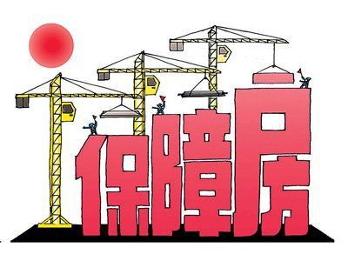
人民需求变化是新时代社会主要矛盾的核心内容
教育
能上学
住房
2018年
学前教育毛入学率达81.7%
小学教育净入学率达99.95%
初中阶段毛入学率达100.9%
高中阶段毛入学率达88.8%
高等教育毛入学率达48.1%
一亿人仍住在
棚户区
城中村
上好学
很多人没房
很多房没人

Slide 24
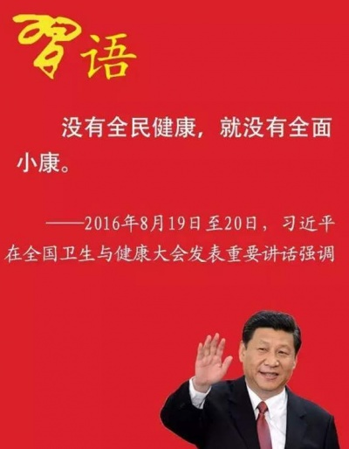
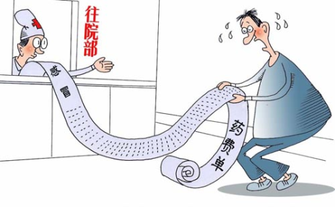
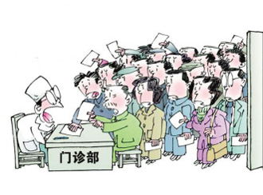
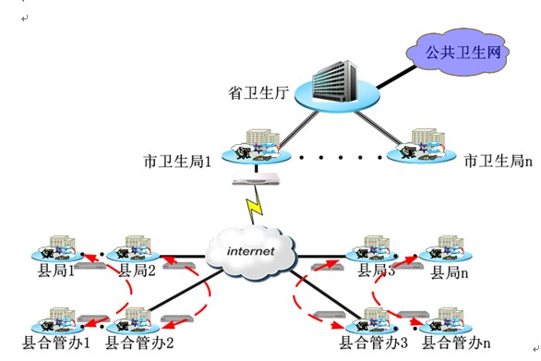
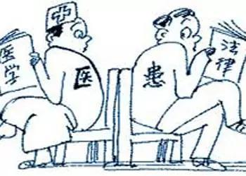
人民需求变化：新时代社会主要矛盾的核心内容
医疗服务
2018年底
医疗卫生机构100万个
基层医疗卫生服务网络基本建成
基本医疗保险参保率保持在95%以上
看得起病
看得上病
看得舒心
看得好病

Slide 25
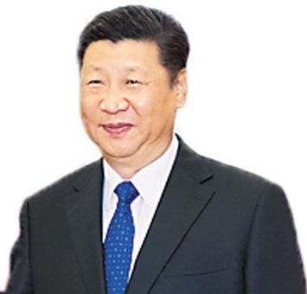
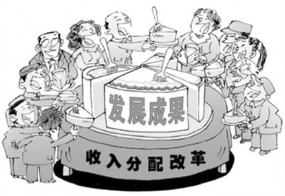
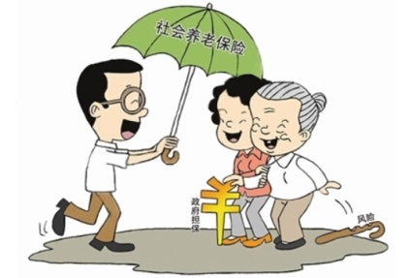
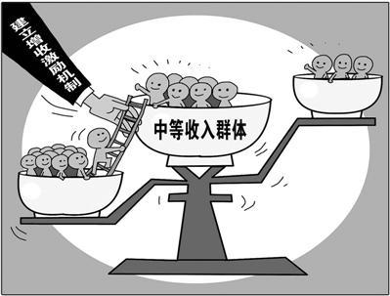
人民需求变化是新时代社会主要矛盾的核心内容
收入分配
“扩大中等收入群体，关系全面建成小康社会目标的实现，是转方式调结构的必然要求，是维护社会和谐稳定、国家长治久安的必然要求。”
社会政策要托底
扩大中等收入群体
促进收入分配
更合理、更有序

Slide 26
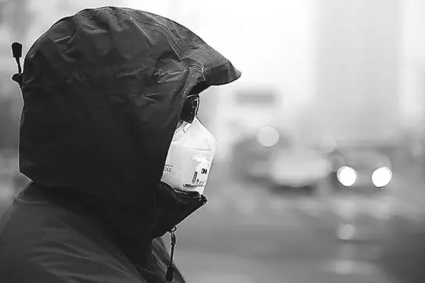
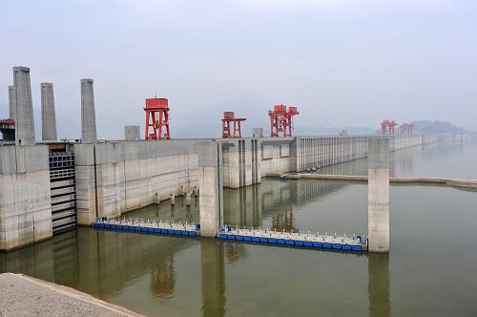
人民需求变化是新时代社会主要矛盾的核心内容
生态环境
空气质量
我国污水排放总量约660亿吨
可以装满1.7个三峡水库
雾霾曾覆盖我国17个省、自治区、直辖市。
污水排放

Slide 27
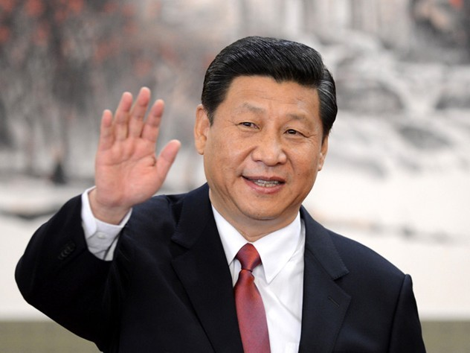
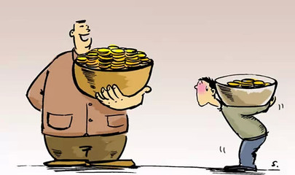
发展不平衡不充分：新时代社会主要矛盾的具体体现
人民对美好生活的向往，
就是我们的奋斗目标。
不平衡
不充分
“五位一体”布局步伐不一致
发展不均衡

Slide 28
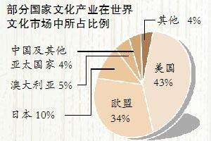
发展不平衡不充分：新时代社会主要矛盾的具体体现
“五位一体”布局步伐不一致
软
实力
硬实力强
辅佐
支撑
硬实力
软实力弱
各领域发展不充分
创新能力不够强
发展的能力和水平
发展质量和效益
发展不够稳定和不可持续

Slide 29
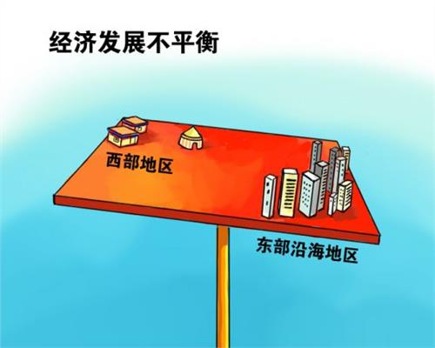
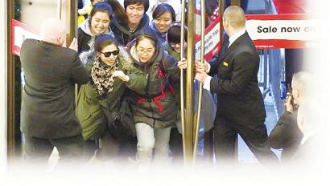
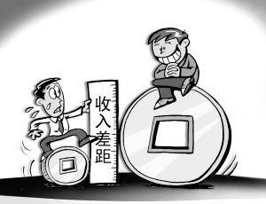
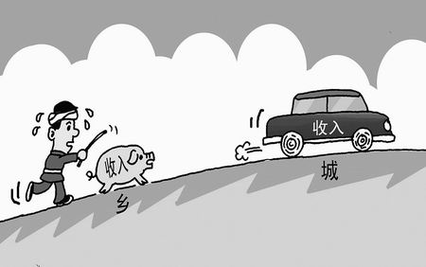
发展不平衡不充分：新时代社会主要矛盾的具体体现
发展不均衡
“海外扫货潮”
从区域上看
从收入分配上看
财富配置在城乡、
地区和人群间失衡
供给结构不合理
东中西部发展不均衡
收入分配差距大
城乡区域发展不均衡

Slide 30
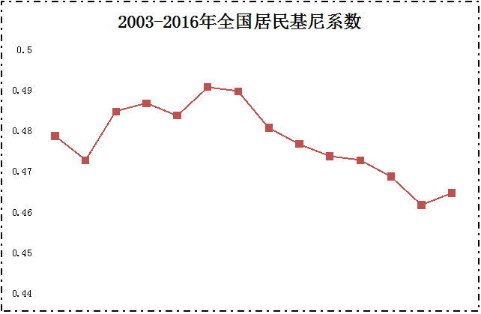
发展不平衡不充分：新时代社会主要矛盾的具体体现
2015年，中国劳动报酬约占GDP的35%
欧洲国家这一比率约为63%
低于0.2:收入绝对平均
0.2-0.3：收入比较平均
0.3-0.4：收入相对合理
0.4-0.5：收入差距较大
0.5以上：收入差距悬殊
17000美元
北
上
广
深
不足5000
美元
西部
省份
人均GDP

Slide 31
PART 03
新时代社会主要矛盾下的新作为

Slide 32
目录
1
坚持全面深化改革
2
资源环境约束持续增强
3
提高民生建设质量

Slide 33
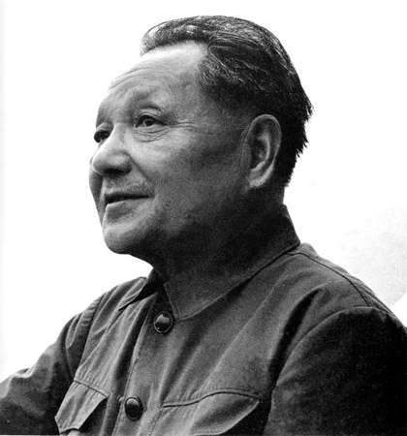
一、坚持全面深化改革
只有改革开放才能发展中国、发展社会主义、发展马克思主义
十八大以来
党中央共出台
360个改革方案 1500项改革措施
“革命是解放生产力，改革也是解放生产力。”

Slide 34
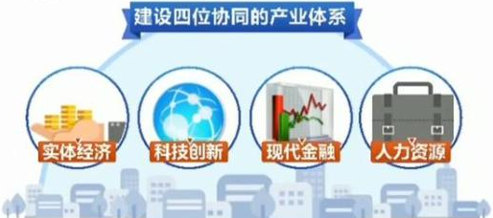
（一）实现经济高质量发展
提质增效、转型升级刻不容缓

Slide 35
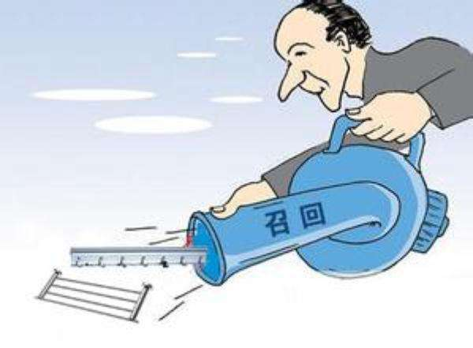
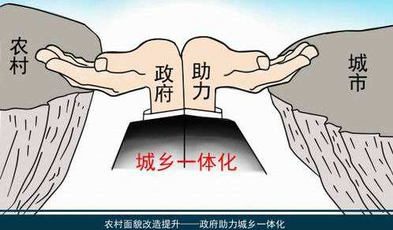
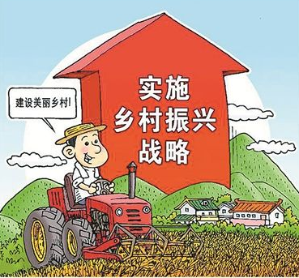
（一）实现经济高质量发展
中国制造向中国创造转变
中国速度向中国质量转变
健全城乡发展一体化
实施乡村振兴战略

Slide 36
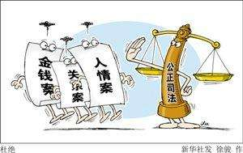
（二）保障人民当家做主
“全面推进依法治国是一个系统工程，是国家治理领域一场广泛而深刻的革命。”
杜绝“强权”“特权”
深化改革，让老百姓享受到更多实惠

Slide 37
（三）提供更好的文化产品
“满足人民对美好生活的新期待，必须提供更多的精神食粮。”
文化促转型升级
弘扬核心价值观
传承传统文化
重塑社会价值体系
推动文化发展提供精神盛宴

Slide 38
二、资源环境约束持续增强
绿色生产和消费
能源生产和消费革命
优美生态环境需要
全民共治
源头防治
绿色低碳
强化排污责任

Slide 39
三、提高民生建设质量
社会需要
经济需要
十
九
大
报
告
生态需要
带领人民不断创造美好生活
永远把人民对美好生活的向往作为奋斗目标
政治需要
不断满足人民日益增长的美好生活需要
增进民生福祉是发展的根本目的
“美好生活”
共出现14次
文化需要
我国民生建设进入质量提升时期，关键就是要解决好民生事业发展中的不均衡不充分问题。

Slide 40
（一）提升教育质量，促进教育公平
教育
2016年全国重点高校招收贫困地区农村学生人数增长21%，全年资助各类学校家庭困难学生8400多万人次
促进教育公平
提高教育质量
“下一代要过上好生活，首先要有文化，这样将来他们的发展就完全不同”
择校热
大班额
儿童早教
婴幼儿照顾

Slide 41
（一）提升教育质量，促进教育公平
面
临
重
大
突
破
大数据
移动互联网
新制造
3Ｄ打印
人工
智能
新能源
机器人
提升高等教育质量
创新人才培养模式
建设现代职业教育体系
建设世界一流大学和一流学科

Slide 42
（二）坚持就业优先战略
十八大以来
每年新增就业岗位
1300万以上
和谐就业
充分就业

Slide 43
（三）保障收入稳定增长
关注收入分配问题
提高最低工资标准
实现全民保障
扶助低收入群体
居民收入增长
劳动报酬率提高
持续扩大中等收入群体
党的十八大以来，我国人民收入水平不断提高，城乡居民收入年均增长保持在7.4%左右
规范隐性收入
取缔非法收入
规范收入秩序

Slide 44
（四）推进健康中国战略
药价降了，异地看病也方便了
“十二五”期间
查处食品安全违法95.8万起
侦破食品安全犯罪8万余起
“明厨亮灶”41.8万家
100个城市开展餐厨废弃物处理试点

Slide 45
（五）织密社会保障网
安
全
网
职工医疗保险
居民医疗保险
失业保险
生育保险
2017年
养老金上调
5.5%
实现
“13连涨”
积极应对人口老龄化

Slide 46
（六）扎实推进住房保障工程
2013到2016年
建成公租房的2485万套
改造农村危房158万户
建立住房制度
保护租赁权益

Slide 47
（七）打赢脱贫攻坚战
2018年
农村贫困人口减少1386万
我国贫困发生率由下降到1.7%
现在到2020年是脱贫攻坚的冲刺期

Slide 48
（七）打赢脱贫攻坚战
脱真贫 重点攻克深度贫困地区

Slide 49
“世异则事异，事异则备变。”
紧扣新矛盾、瞄准新目标、踏上新征程、无愧新时代

Slide 50
《牢牢把握社会主义初级阶段的基本国情》
刘学礼、孙迪 《求是》 2017年11月30日
《正确把握我国社会主要矛盾的变化》
冷溶 《人民日报》 2017年11月27日
《社会主要矛盾的转化规律及其政策走向》
黄泰岩 《光明日报》 2017年11月21日
《深入理解我国社会主要矛盾的转化》
陈晋 《北京日报》 2017年11月13日

Slide 51
我国社会“变”与“不变”分别指哪些方面？
如何理解我国当前发展的“不平衡与不充分”？

